Slide 1
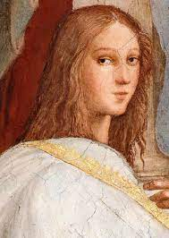
NOM: Hypatie
nom de son père: Théon d'alexandrie
fonctions:Le mathématice
période temps:335 à 400
localité:Alexandrie
Elle enseigne, elle vulgarise math
3 prédécesseurs:Archimède, Diophante.Euclide
Elle est considérée comme brillante
5 phrases:
Faîtes preuve de vigilance
Vérifiez toutes les affirmations
Efforcez-vous de comprendre ce qui ne semble pas claire
Même un maitre peux ce tromper
Sachez qu'il est toujour possible d'amiliorer la penser des plus grand

